Slide 1
05 Juin 2024
AI Engineer
Soutenance 2
Projet 2 : Concours sur la SMART CITY

Slide 2
Sommaire
01.
Contexte
05.
Analyse Univariée
02.
Ressources
06.
Analyse Bivariée
03.
Description du jeu de données
07.
Synthèse
04.
Traitement des données
08.
Recommandations

Slide 3
01. Contexte
Objectif
Réaliser une analyse exploratoire avec un jeu de données portant sur les arbres de la ville de Paris, dans le cadre du programme “Végétalisons la ville”.
Impact attendu
Réductions des coûts de transport et d’entretien.
Augmentation du nombre d’arbres bien entretenus.
Ville de Paris plus verte et plus durable.

Slide 4



02. Ressources
La distribution Anaconda
Python
Jupyter Notebook
Les librairies
Numpy
Pandas
Matplotlib
Seaborn
Missingno
Folium

Slide 5
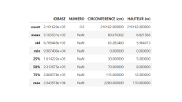
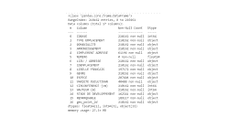
03. Description du jeu de données
Le jeu de données est composé de:
210 162 lignes
17 colonnes
Les variables sont:
Quantitatives (discrètes ou continues)
Qualitatives (nominales ou ordinales
Observations
Min = 0 ,semble peu probable
Max = 2280 et 170, semble impossible.
Colonne ‘NUMERO’ non remplie.
Le jeu de données semble contenir des valeurs manquantes, erronées ou aberrantes.

Slide 6
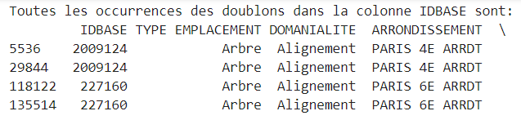

04. Traitement des données
Gestion des doublons
Identification des doublons
Fusion ou suppression des doublons
2024
2025
Gestion des valeurs manquantes
Identification des valeurs manquantes
Suppression des valeurs manquantes

Slide 7
Gestion des valeurs aberrantes
Identification des valeurs aberrantes (IQR).
Suppression des valeurs aberrantes.
Gestion des valeurs égales à 0
Identification des valeurs égales à 0.
Suppression des valeurs égales à 0.

Slide 8
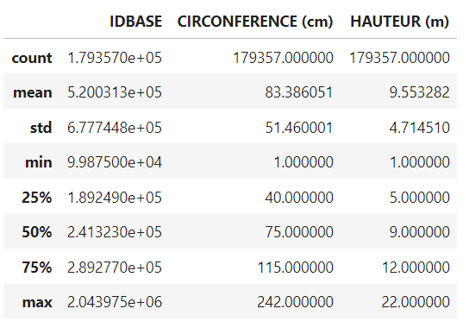
Jeu de données nettoyé
Doublons corrigés
Valeurs manquantes supprimées.
Valeurs aberrantes supprimées
Valeurs égales à 0 supprimées.

Slide 9
05. Analyse univariée
Variables quantitatives
Analyse des variables
Hauteur
Circonférence
Coordonnées GPS.

Slide 10
Variables qualitatives
Analyse des variables:
Domanialité
Stade de développement
Arrondissement.
Etc.

Slide 11
06. Analyse bivariée
Hauteur / Circonférence / Stade de développement
Hauteur / Domanialité
Coordonnées GPS / Stade de développement
Stade de développement / Arrondissement
Type d’arbre / Arrondissement

Slide 12
07. Synthèse
Jeu de données de 210 162 arbres sur 17 variables.
Jeu contenant des valeurs manquantes ou aberrantes.
Large gamme d’arbres, tant par leur variété que par leur taille, avec une concentration notable d’arbres adultes.
Certains arrondissements sont plus peuplés que d’autres.
Corrélation entre le stade de développement et l’emplacement.
La taille et le stade de développement sont des critères importants pour définir les besoins en entretien.
Il faut optimiser les tournés en prenant en compte la densité d’arbres par arrondissement et leurs besoins spécifiques.

Slide 13
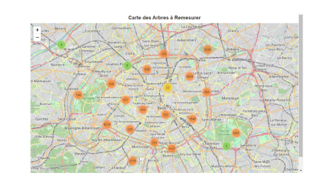
08. Recommandations
Il y a beaucoup trop de valeurs manquantes ou aberrantes, les résultats d’analyse peut être grandement améliorer.
il serait judicieux de remesurer certains arbres, à l’aide de cette carte :

Slide 14
Merci pour votre écoute

Slide 16
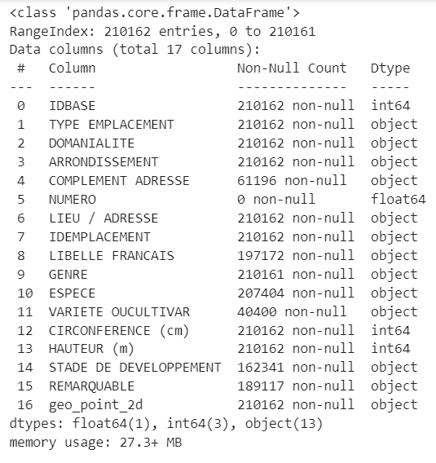

Slide 17
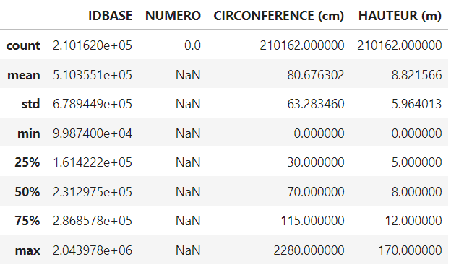

Slide 18
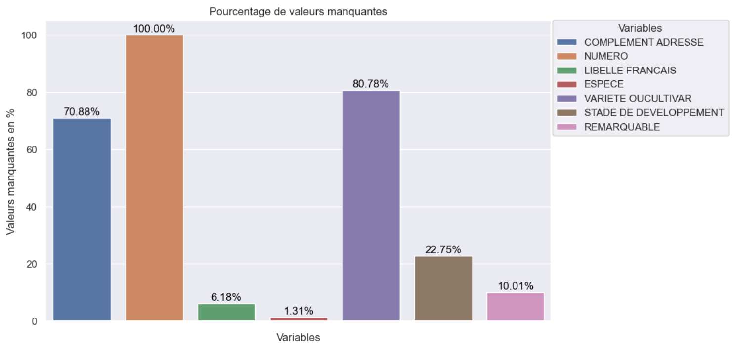

Slide 19
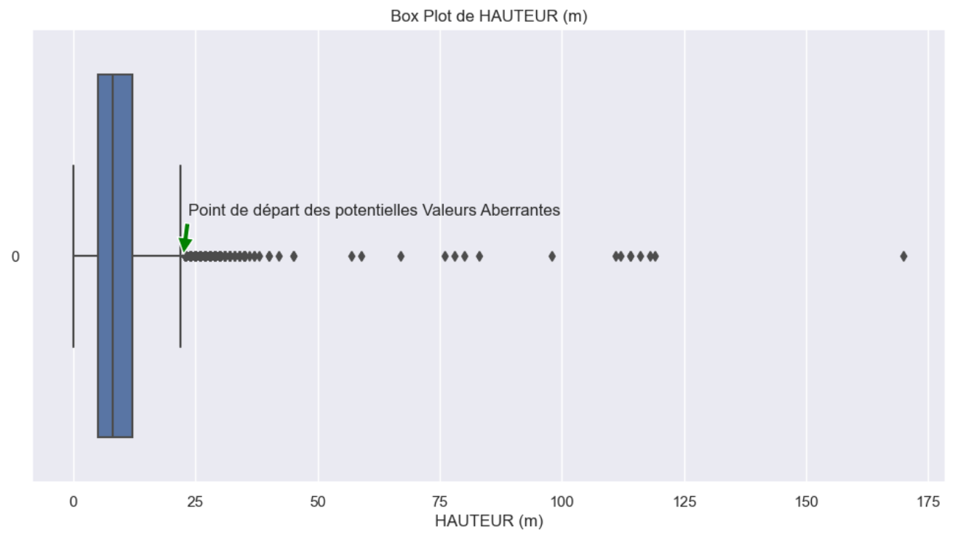

Slide 20
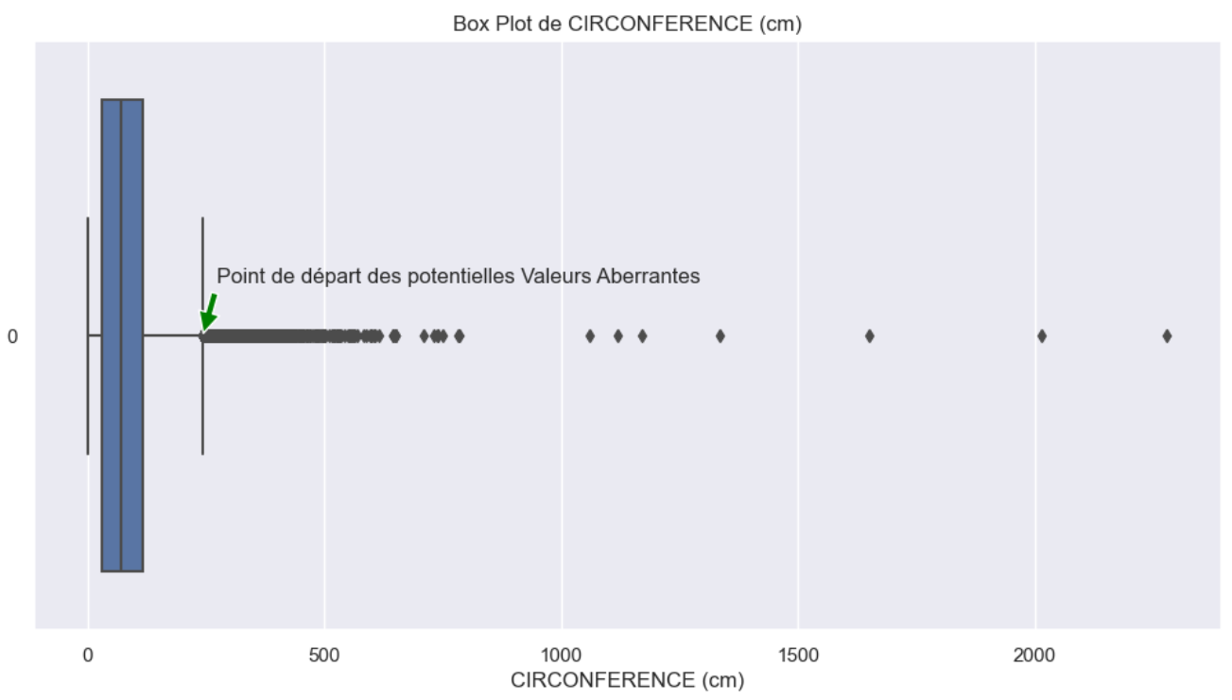

Slide 21
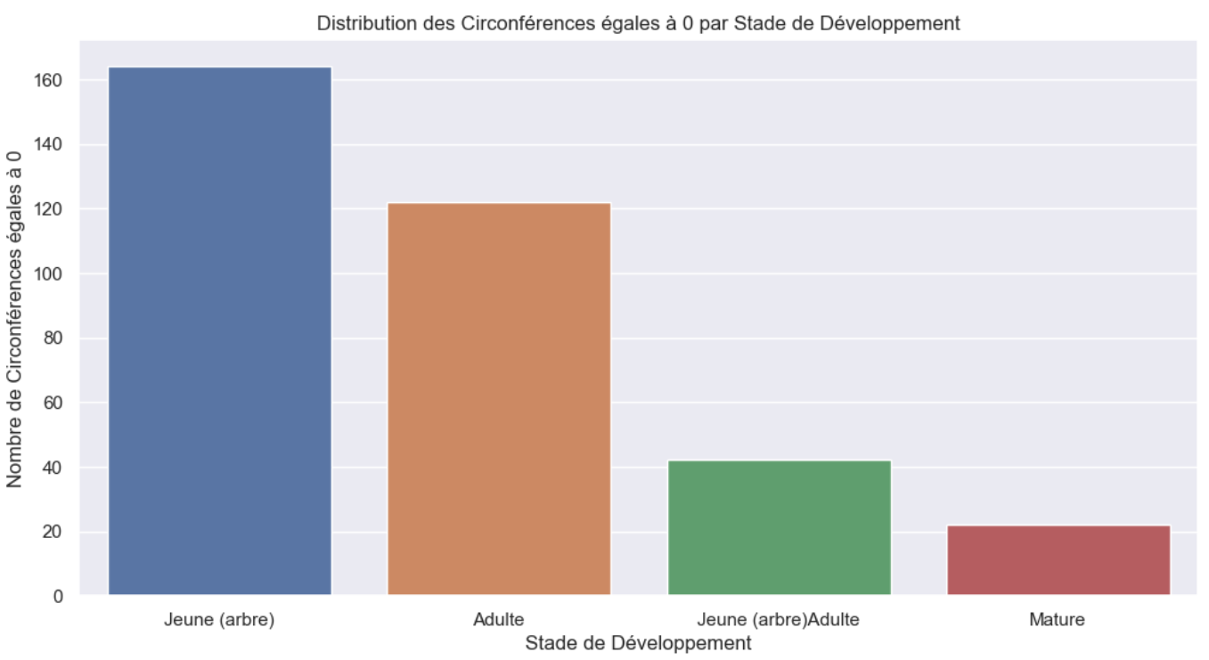

Slide 22
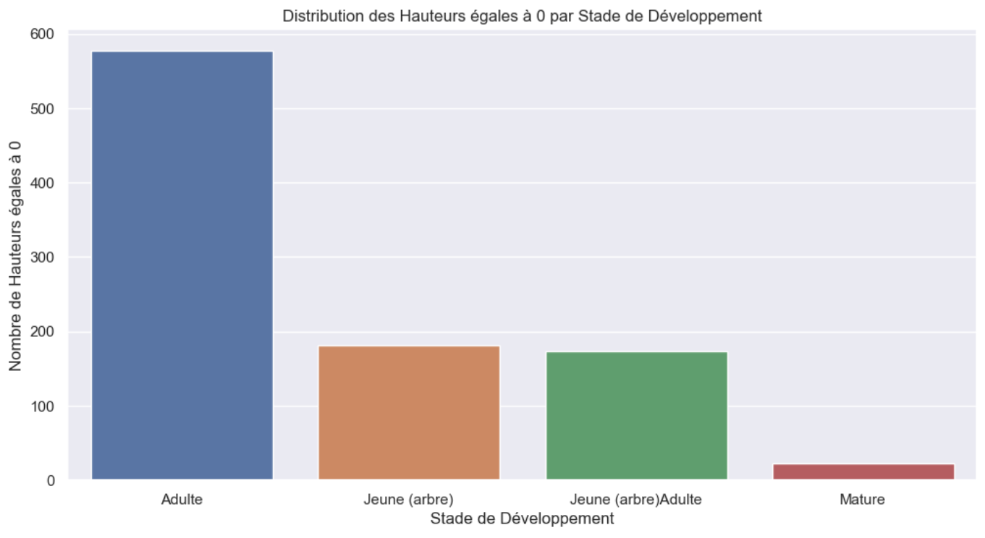

Slide 23
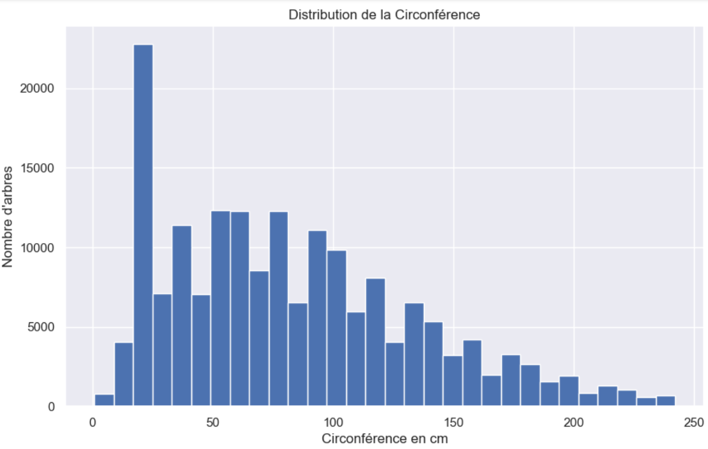

Slide 24
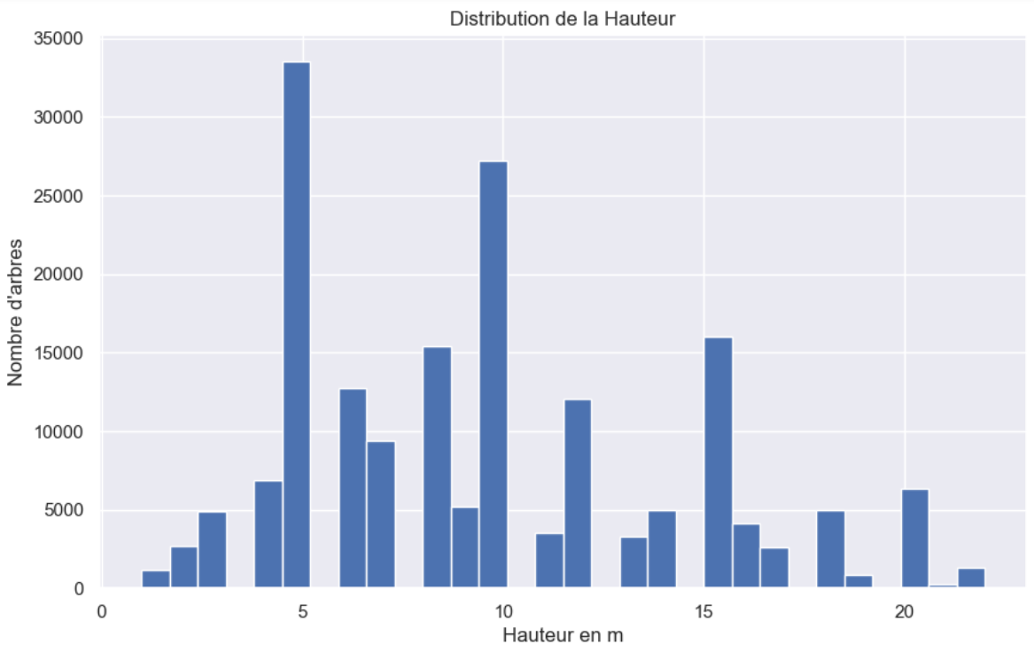

Slide 25
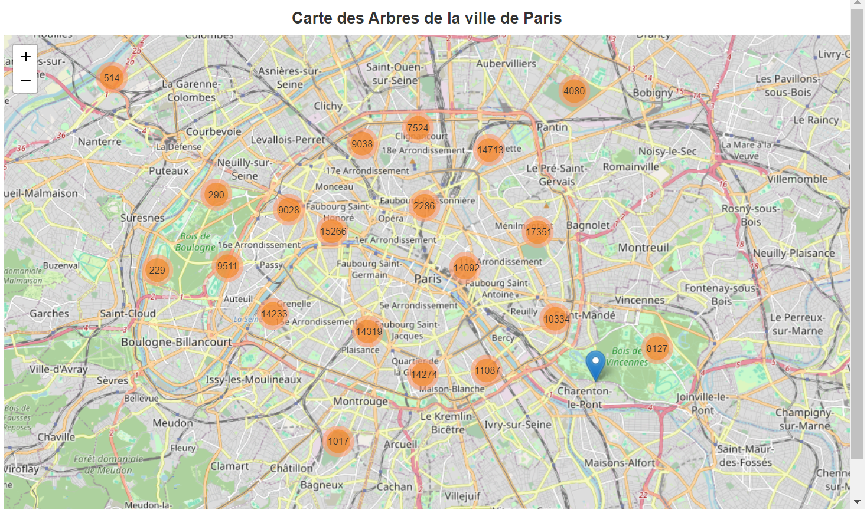

Slide 26
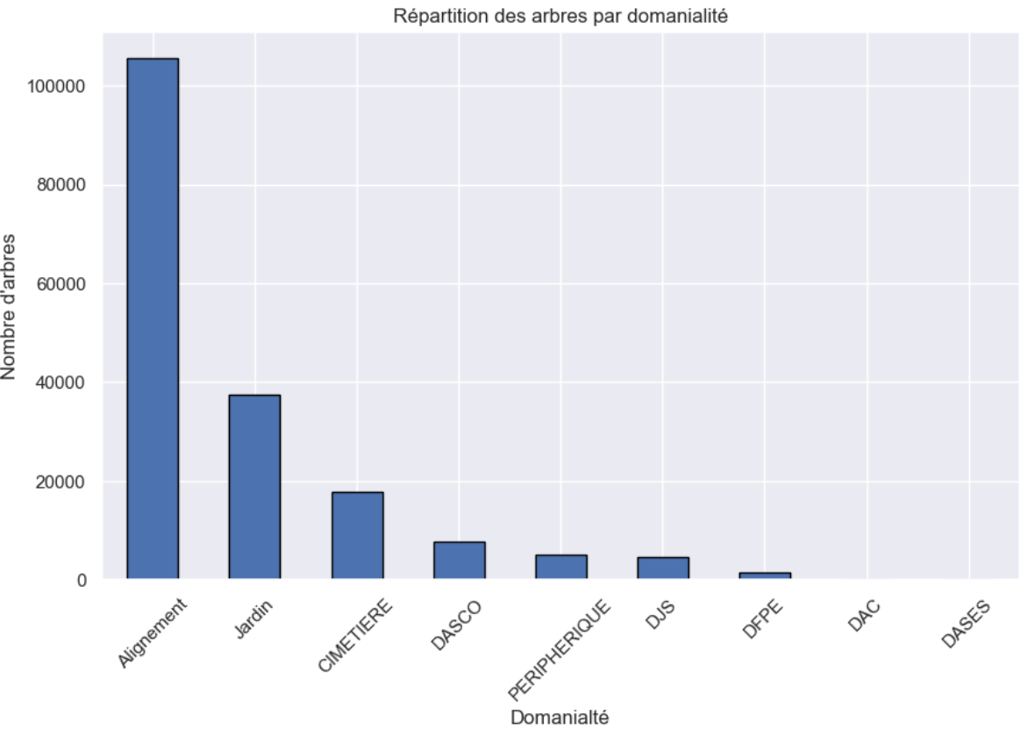

Slide 27
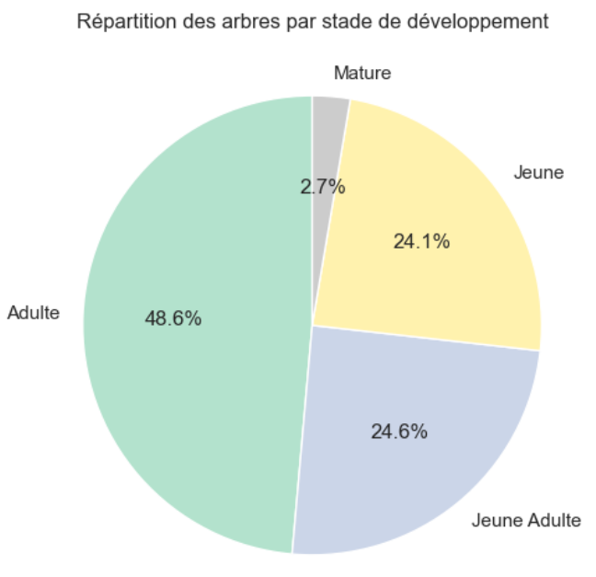

Slide 28
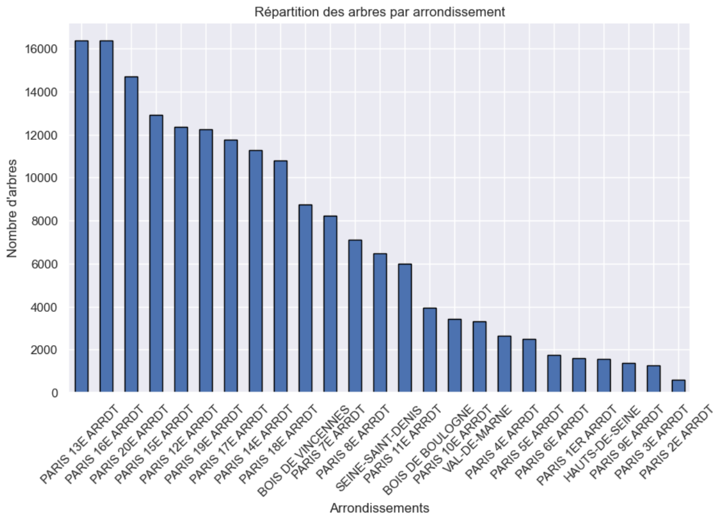

Slide 29
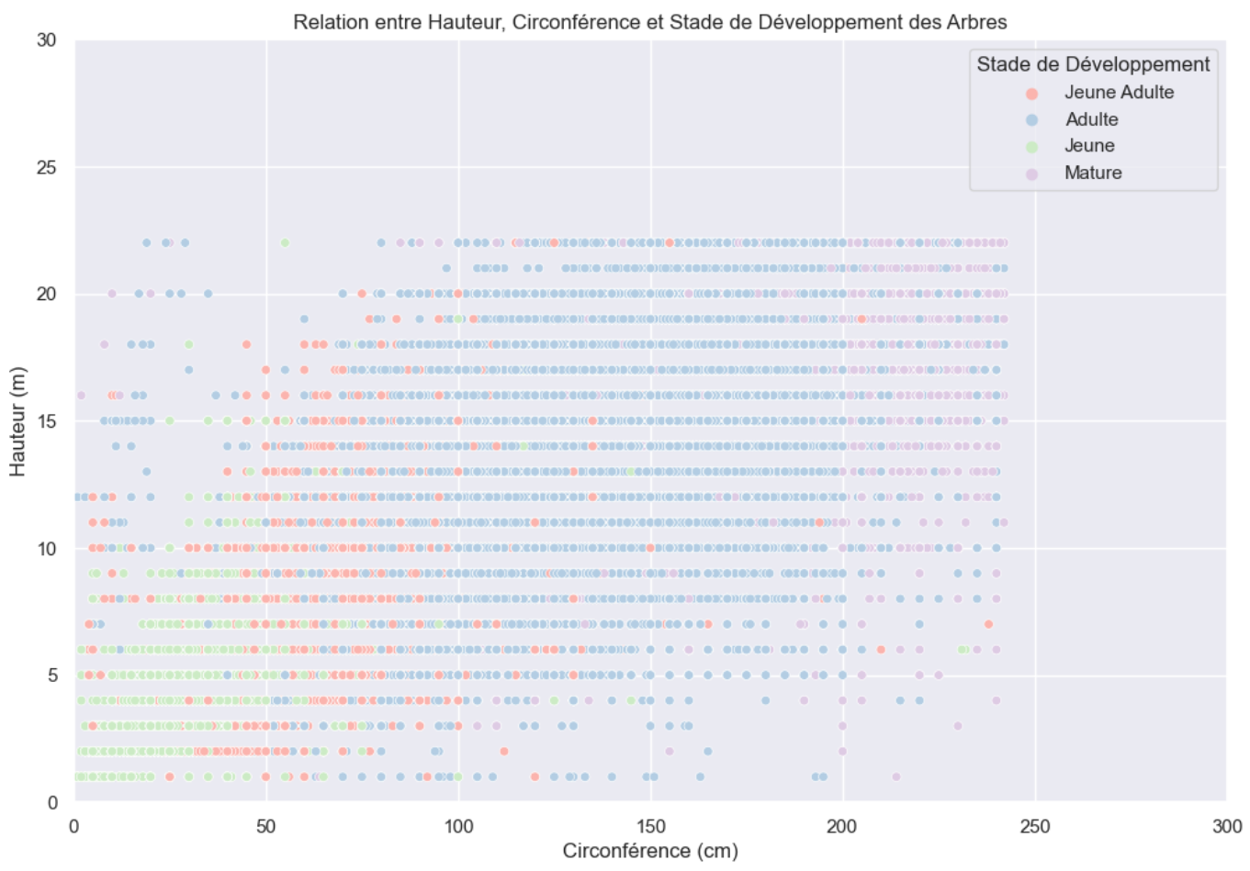

Slide 30
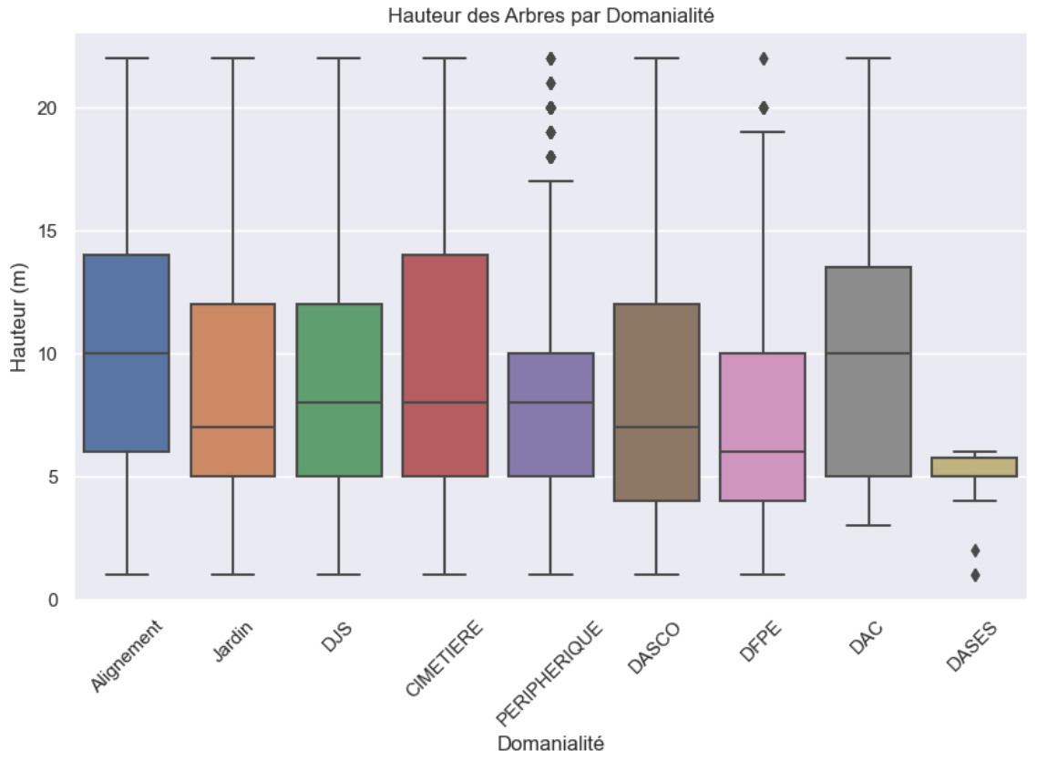

Slide 31
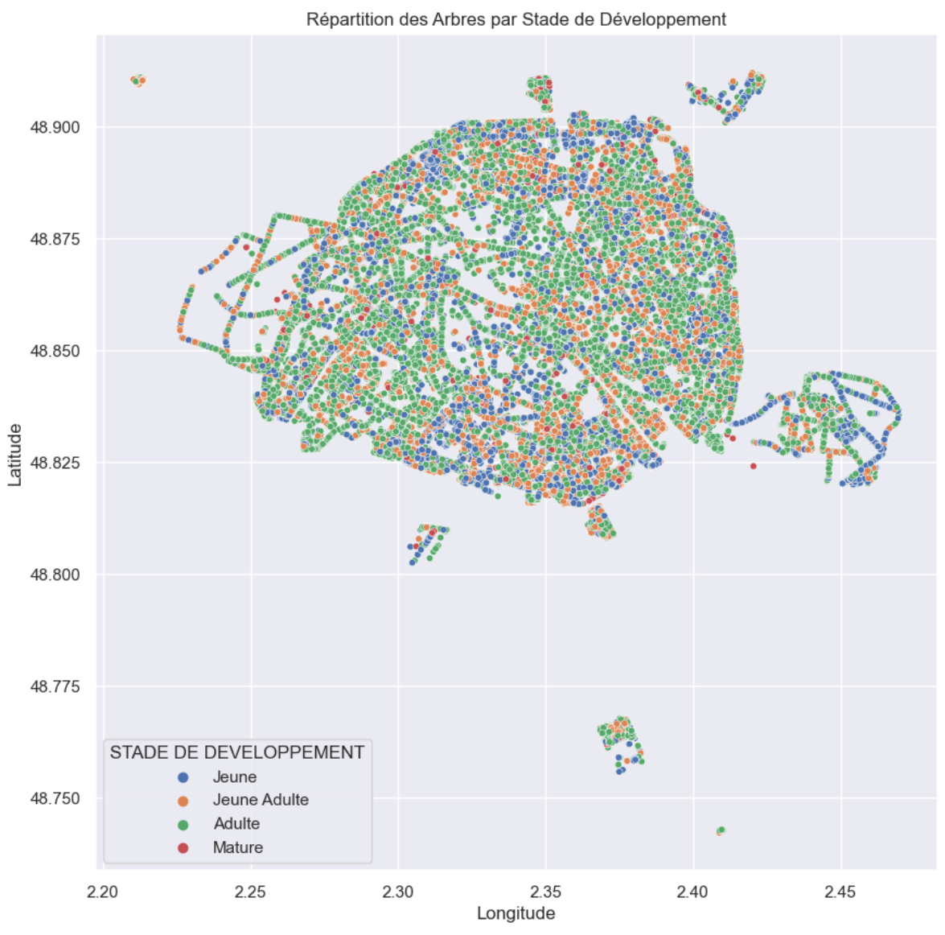

Slide 32
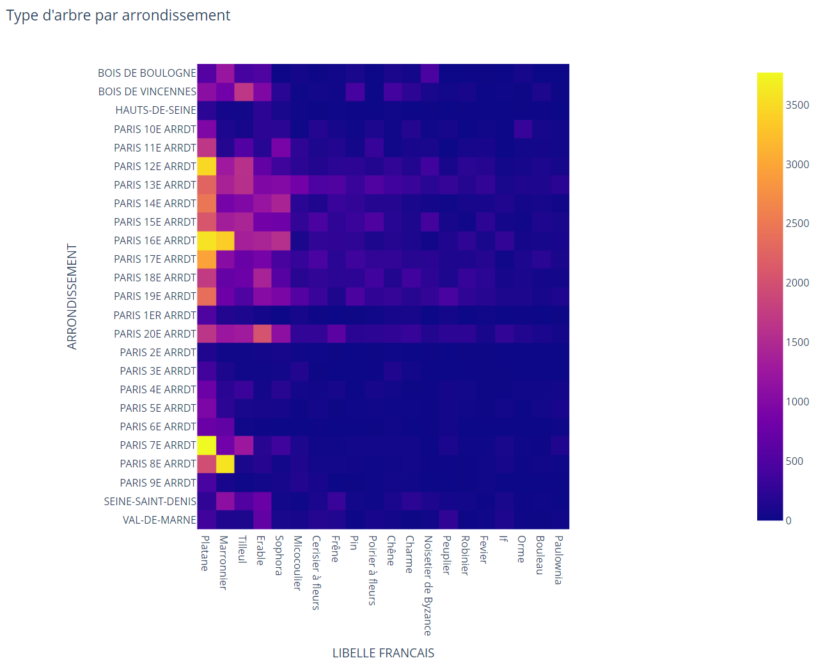

Slide 33
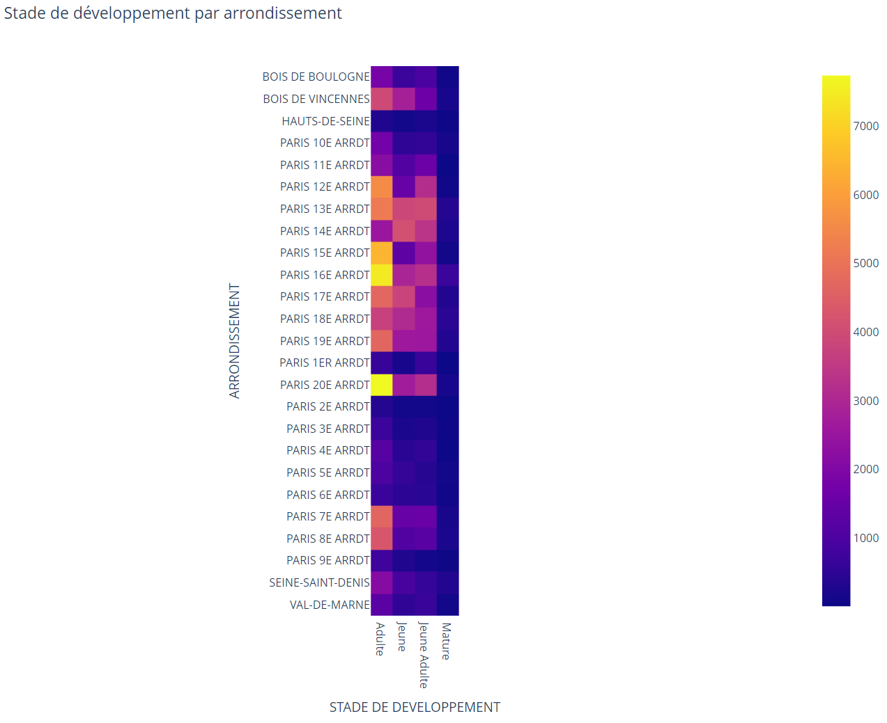

Slide 34
